Slide 1


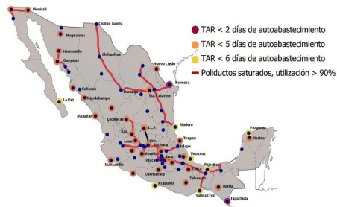
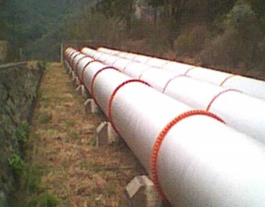
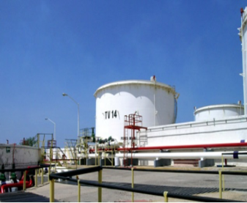
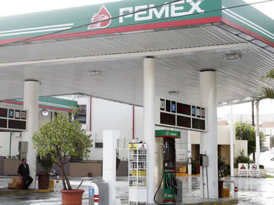


Marco Jurídico y Perspectivas de Negocio en el Mercado Gasolinero
Lic. Javier Zenteno Barrios
Junio 10, 2016

Slide 2
C O N T E N I D O
La Reforma Constitucional | 2
Leyes Secundarias | 3
3. Los tiempos en el mercado gasolinero | 6
Diagnóstico del sector combustibles Demanda nacional Importación Demanda Proyectada Producción y demanda | 8 8 8 10 11
Estructura del sector combustibles Principales funciones de las autoridades | 13 16
Régimen de Permisos Formatos de solicitud Procedimiento Importación y exportación Tratamiento y refinación del petróleo Transporte por buque Transporte por ducto Distribución por autotanque Almacenamiento Comercialización | 19 20 21 22 23 25 26 27 28 29
Impacto Social | 31
Impacto Ambiental Factores clave ASEA Gestión y manejo de residuos Descarga de aguas residuales Principales trámites Licencia ambiental única Sanciones | 33 33 34 35 36 37 38 40
Adecuación Corporativa | 42
Nuevos Negocios Cambio de paradigma Competitividad Importación y exportación de combustibles | 44 44 46 50
Gestión de riesgos en los proyectos energéticos | 53
Consideraciones finales | 55

Slide 3
1. La Reforma Constitucional
Se reformaron los Artículos 25, párrafos cuarto, sexto y octavo; 27, párrafo sexto, 28, párrafos cuarto y sexto; y se adicionaron en el artículo 27 un párrafo séptimo y en el 28 un párrafo octavo, mediante la cual:
  Se confirman los principios de propiedad originaria y dominio directo.
  Se modifica el concepto de área estratégica y se modifican los límites del “monopolio del Estado”.
  Se crea el concepto de Empresas Productivas del Estado y se transforma Petróleos Mexicanos.
  Se fortalecen los órganos reguladores.
  Se fomenta el fomento al uso de energías limpias y protección al ambiente, así como la investigación, desarrollo tecnológico y formación de recursos humanos.
  Se crea un nuevo régimen jurídico de asignaciones, permisos y contratos.
  Se permite la participación privada en importación, refinación, transporte, almacenamiento, distribución y comercialización de petrolíferos, entre otros.

Slide 4
2. Leyes Secundarias
La Reforma Constitucional implicó la elaboración de un nuevo marco normativo que se materializó en la emisión de diversas leyes secundarias y en la modificación de otras leyes existentes, las cuales fueron publicadas en el Diario Oficial de la Federación el 11 de agosto de 2014:
Nuevas Leyes | Reformas y Adiciones
Ley de Ingresos sobre Hidrocarburos | Ley Federal de Derechos
Ley del Fondo Mexicano del Petróleo para la Estabilización y el Desarrollo | Ley de Coordinación Fiscal
Ley de los Órganos Reguladores Coordinados en Materia Energética | Ley Federal de Presupuesto y Responsabilidad Hacendaria
Ley de la Agencia Nacional de Seguridad Industrial y de Protección al Medio Ambiente del Sector Hidrocarburos. | Ley General de Deuda Pública
Ley de Hidrocarburos | Ley de Aguas Nacionales

Slide 5
2. Leyes Secundarias
Nuevas Leyes | Reformas y Adiciones
Ley de Petróleos Mexicanos | Ley Orgánica de la Administración Pública Federal
Ley de la Industria Eléctrica | Ley de Inversión Extranjera
Ley de la Energía Geotérmica | Ley Minera
 | Ley de Asociaciones Público Privadas
 | Ley Federal de las Entidades Paraestatales
 | Ley de Adquisiciones, Arrendamientos y Servicios del Sector Público
 | Ley de Obras Públicas y Servicios Relacionados con las Mismas

Slide 6
3. Tiempos en el mercado gasolinero
2015
2016
2017
2018
Política de Precios Máximos y Mínimos, considerando la evolución de la inflación y lo precios internacionales
Precios basados en condiciones del mercado
Venta al público: Pemex y otras marcas
1 de enero de 2016
Libre importación
1 de abril de 2016

Slide 7
3. Tiempos en el mercado gasolinero
Plazos y precios previstos por la iniciativa de Ley
Durante 2014, los precios máximos al público de gasolinas (Magna y Premium) y el diésel, suministrados por PEMEX aumentarán 9, 11 y 11 centavos por mes, respectivamente.
De 2015 a 2017, la SHCP ajustará los precios máximos al público conforme a la inflación.
A partir de 2016, los permisos para el expendio al público de combustibles serán expedidos por la CRE, por lo que se abre a la competencia entre distintas marcas de estaciones de servicio contando con suministro de PEMEX.
A partir de la entrada en vigor de la Ley y hasta el 31 de diciembre de 2016, únicamente se podrán otorgar permisos para la importación de gasolina y diésel, a PEMEX o sus empresas productivas subsidiarias, sin embargo, se liberalizó a partir del 1 de abril de 2016.
A partir de 2017, el expendio al público se realizará sin que sea necesario contar con contrato de franquicia o de suministro con PEMEX.
Se prevé la posibilidad de reducir los plazos previstos anteriormente, hasta la fecha de la declaratoria que emita la Comisión Federal de Competencia Económica; siempre que a juicio de la COFECE se presenten condiciones de competencia efectiva.

Slide 8
4. Diagnóstico del Sector *
Demanda Nacional de Petrolíferos
Importación de Petrolíferos
*Fuente: Diagnóstico de la Industria de Petrolíferos en México. Secretaría de Energía. Mayo 2016. https://www.gob.mx/sener/articulos/diagnostico-de-la-industria-de-petroliferos-en-mexico
Año | 2010 | 2011 | 2012 | 2013 | 2014 | 2015
Demanda (mbd) | 1,503.9 | 1,501.8 | 1,537.9 | 1,487.4 | 1,409.3 | 1,410.8
Gasolina | 832.4 | 800.3 | 803.8 | 787.3 | 776.7 | 793.3
Diésel | 371.1 | 383.6 | 400.5 | 391.7 | 389.4 | 384.7
Turbosina | 55.8 | 56.1 | 57.3 | 62.1 | 66.5 | 70.8
Combustóleo | 184.9 | 200.6 | 214.4 | 189.3 | 121.7 | 111.4
Otros | 59.7 | 61.2 | 61.9 | 57 | 55 | 50.6
Año | 2010 | 2011 | 2012 | 2013 | 2014 | 2015
Importaciones (mbd) | 584.3 | 595.8 | 585.2 | 523.5 | 555.7 | 634.5
Gasolina | 379.1 | 404.7 | 395.2 | 358.3 | 370.0 | 426.6
Diésel | 108 | 135.7 | 133.6 | 107.1 | 132.9 | 145.3
Turbosina | 4 | 0.9 | 3.3 | 3.2 | 12 | 23.5
Combustóleo | 11 | 25 | 44.6 | 31.3 | 13 | 17
Otros | 46.2 | 29.6 | 8.5 | 23.5 | 27.8 | 22.1

Slide 9
4. Diagnóstico del Sector
Participación de las importaciones respecto de la demanda interna de Petrolíferos
Año | 2010 | 2011 | 2012 | 2013 | 2014 | 2015
Participación (mbd) | 36.5 | 39.7 | 38.1 | 35.2 | 39.4 | 45.0
Gasolina | 45.9 | 50.6 | 49.2 | 45.5 | 47.6 | 53.8
Diésel | 29.1 | 35.4 | 33.4 | 27.3 | 34.1 | 37.8
Turbosina | 7.2 | 1.6 | 5.8 | 5.2 | 18.0 | 33.1
Combustóleo | 5.9 | 12.5 | 20.8 | 16.5 | 10.7 | 15.2
Otros | 77.4 | 48.3 | 13.7 | 41.3 | 50.5 | 43.8

Slide 10
4. Diagnóstico del Sector
Demanda proyectada de Petrolíferos 2016- 2029
Año | Gasolinas | Diésel | Turbosina | Combustóleo
2016 | 771.8 | 422.2 | 72.1 | 35.7
2017 | 783.1 | 445.8 | 75.4 | 20.4
2018 | 794.7 | 465.4 | 79.3 | 18.7
2019 | 818.3 | 484.2 | 82.1 | 6.8
2020 | 840.6 | 501.1 | 86.0 | 5.1
2021 | 878.6 | 522.0 | 90.4 | 3.2
2022 | 921.2 | 540.6 | 94.9 | 3.5
2023 | 960.4 | 557.1 | 99.6 | 3.0
2024 | 996.6 | 573.0 | 104.5 | 3.3
2025 | 1,032.4 | 592.1 | 108.2 | 3.5
2026 | 1,065.9 | 612.5 | 112.1 | 3.0
2027 | 1,093.9 | 631.2 | 116.0 | 3.2
2028 | 1,127.3 | 651.4 | 120.1 | 3.4
2029 | 1,147.4 | 672.5 | 124.4 | 3.1

Slide 11
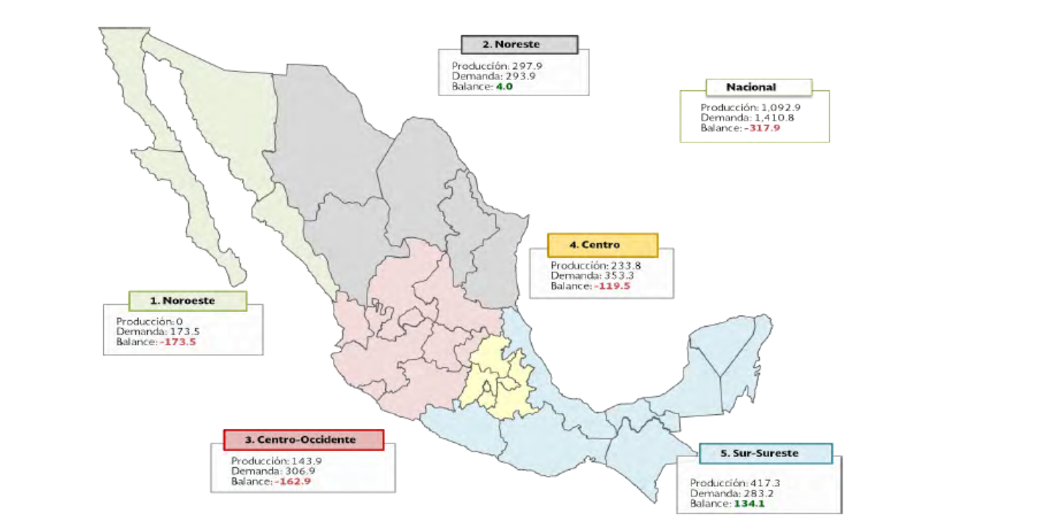
4.1 Diagnóstico de producción y demanda

Slide 12
4.1 Diagnóstico de producción y demanda

Slide 13

5. Estructura del Sector de Combustibles

Slide 14
5. Estructura del Sector de Combustibles
Actividades
Refinación
Almacenamiento y Transporte
Distribución y Comercialización
Pemex Transformación Industrial
Pemex Logística
Pemex Transformación Industrial
Particulares
Particulares
Particulares
Importación

Slide 15
5. Estructura del Sector de Combustibles
DEPENDENCIA
  SECRETARÍA DE ENERGÍA
ORGANO REGULADOR
  COMISIÓN REGULADORA DE ENERGÍA
ÓRGANO DESCONCENTRADO
  AGENCIA NACIONAL DE SEGURIDAD INDUSTRIAL Y DE PROTECCIÓN AL MEDIO AMBIENTE DEL SECTOR HIDROCARBUROS
PERMISIONARIOS
  PEMEX TRANSFORMACIÓN INDUSTRIAL
  PEMEX LOGÍSTICA
  PARTICULARES

Slide 16
5.1. Principales funciones de las Autoridades Participantes
Secretaría de Energía | Comisión Reguladora de Energía:
Otorgar, modificar y revocar los permisos para el tratamiento y refinación de Petróleo; procesamiento del Gas Natural, y exportación e importación de Hidrocarburos y Petrolíferos; | Regular y supervisar las siguientes actividades: transporte y Almacenamiento de hidrocarburos y petrolíferos; transporte por ducto y almacenamiento de Petroquímicos; distribución de Gas Natural y Petrolíferos; regasificación, licuefacción, compresión y descompresión de Gas Natural; comercialización de Gas Natural y Petrolíferos, y la Gestión de los Sistemas Integrados.
Regular las actividades antes señaladas. | Aprobar la creación de Sistemas Integrados, las condiciones de prestación del servicio en los mismos y expedir las metodologías tarifarias respectivas.
Determinar la política pública en materia energética. | Expedir las reglas de operación de los gestores independientes de dichos Sistemas.

Slide 17
5.1. Principales funciones de las Autoridades Participantes
Secretaría de Energía | Comisión Reguladora de Energía:
Establecer mediante disposiciones de carácter general las medidas que deberán cumplir los permisionarios respecto de dicha política pública. | Aprobar las bases de las licitaciones que realice el Centro Nacional de Control del Gas Natural, así como los procesos que realicen los Permisionarios para asignar la capacidad en los sistemas de Transporte y Almacenamiento de Gas Natural;
Gestión de los niveles mínimos de almacenamiento | Determinar las zonas geográficas para la Distribución por ducto de Gas Natural
Instruir a las empresas productivas del Estado, sus subsidiarias y filiales para que sus actividades y operaciones no obstaculicen la competencia y el desarrollo eficiente de mercados. | Supervisar las actividades reguladas
Emitir el plan quinquenal de expansión y optimización de la infraestructura de Transporte por ducto y Almacenamiento a nivel nacional | Establecer lineamientos a los que se sujetarán los Permisionarios de las actividades reguladas, respecto de sus relaciones con personas que formen parte de su mismo grupo empresarial;
Dictar los planes de emergencia para la continuidad de las actividades en los Sistemas Integrados de Transporte por ducto y Almacenamiento
Emitir los lineamientos de política pública en materia de Hidrocarburos, Petrolíferos y Petroquímicos

Slide 18
5.2. Agencia Nacional de Seguridad Industrial y de Protección al Medio Ambiente del Sector Hidrocarburos
Es un órgano administrativo desconcentrado de la Secretaría de Medio Ambiente y Recursos Naturales, encargado de regular y supervisar en materia de seguridad industrial, operativa y de protección del medio ambiente, las instalaciones y actividades del sector hidrocarburos, incluyendo las actividades de desmantelamiento y abandono de instalaciones, así como el control de residuos.
Las funciones de la Agencia inciden en el diseño, la regulación y la supervisión de:
• La seguridad industrial y la seguridad operativa
• Las actividades de desmantelamiento y abandono de instalaciones
• El control integral de los residuos y las emisiones contaminantes
La ASEA atiende todas las actividades del sector hidrocarburos y, en materia de Gas Natural, Gas LP y Petrolíferos:
• El procesamiento, la compresión, la licuefacción y la descompresión del gas natural y su regasificación, y el transporte, el almacenamiento, la distribución y el expendio al público.
• El transporte, el almacenamiento, la distribución y el expendio al público de gas licuado de petróleo.
• El transporte, el almacenamiento, la distribución y el expendio al público de petrolíferos.

Slide 19
6. Régimen de Permisos
En términos del artículo 48 de la Ley de Hidrocarburos, la realización de las actividades que a continuación se indican requerirá de la obtención de un permiso previo:
Permisos
Secretaría de Energía | Comisión Reguladora de Energía
Tratamiento y refinación de Petróleo | Transporte
Procesamiento de Gas Natural | Almacenamiento
Exportación e importación de Hidrocarburos y Petrolíferos | Distribución
 | Compresión, licuefacción, descompresión y regasificación
 | Comercialización y Expendio al Público de Hidrocarburos, Petrolíferos o Petroquímicos
 | Gestión de Sistemas Integrados

Slide 20
6. Régimen de Permisos
Permisos y formatos de solicitud:
Transporte por ducto
Transporte por buquetanque
Distribución por ducto
Distribución por medios distintos a ducto
Almacenamiento
Expendio de turbosina
Expendio de gasolina
Gestor de sistema integrado
Los formatos para la obtención del permiso están disponibles en la siguiente dirección electrónica
http://www.cre.gob.mx/petroliferos.html
Para la obtención de los permisos se deberá presentar una solicitud a la CRE, que contenga los datos señalados en los artículos 50 y 51 de la Ley de Hidrocarburos y anexar la evaluación de impacto social a que se refiere el artículo 121 de la propia Ley, en adición a lo previsto por las disposiciones administrativas de carácter general que se expidan conforme a lo previsto por los artículos 50, 51 y 121 de la Ley, para cada actividad permisionada.

Slide 21
6. Régimen de Permisos
Procedimiento para el trámite de permisos (Artículo 45 del RATTLH)
Actividad | Tiempo
Admisión a trámite de la solicitud | 10 días siguientes a la recepción (transcurrido dicho plazo sin que medie un requerimiento, la solicitud se tendrá por admitida).
Requerimiento al promovente por omisión de requisitos (si no se desahogue el requerimiento en el plazo otorgado se tendrá por no admitida la solicitud) | Dentro de los 10 días siguientes a la notificación del requerimiento.
Análisis y evaluación de la solicitud | Plazo de 90 días para resolver lo conducente
Prevención al interesado durante los primeros 30 días del plazo de análisis y evaluación de la solicitud (el plazo de emisión de la resolución se reanudará a partir del día hábil inmediato siguiente a aquél en que el interesado desahogue la prevención. Si transcurre dicho plazo sin desahogo de la prevención se desechará la misma). | Dentro de los 30 días contados a partir de que surta efectos la notificación, subsane cualquier omisión o deficiencia en la información o documentación presentada
Requerir información complementaria, realizar investigaciones, recabar información de otras fuentes, efectuar consultas con los gobiernos estatales y municipales, y celebrar audiencias | En cualquier momento del procedimiento

Slide 22
6. Régimen de Permisos
Importación y exportación de hidrocarburos
Los interesados que hayan obtenido un Permiso Previo con una vigencia de 20 años, deberán presentar trimestralmente y por medios electrónicos a la SENER la siguiente información relacionada con el permiso otorgado:
I. País(es) de origen o destino;
II. Punto(s) de entrada o salida del país;
III. Volumen(es) que entraron o salieron del país a través de cada uno de los puntos de entrada o salida;
IV. En caso de importación, proveedor(es) de los Hidrocarburos o Petrolíferos, y en caso de exportación, comprador(es) de los mismos, y
V. En el caso de las importaciones, área(s) geográfica(s) o región(es) abastecida(s).
Documento Requerido | Presentación
Los contratos de largo plazo de suministro de Hidrocarburos o Petrolíferos o aquellos que acrediten el mercado de destino al que pretende exportar, según sea el caso. | Original y copia
El permiso de la actividad en la industria de Hidrocarburos correspondiente, otorgado por la SENER o la Comisión Reguladora de Energía conforme a lo dispuesto por el artículo 48 fracciones I y II de la Ley de Hidrocarburos, según sea el caso. | Original y copia

Slide 23
6. Régimen de Permisos
Permiso para el Tratamiento y Refinación del Petróleo
El 19 de noviembre de 2015 se publicaron en el DOF las “Disposiciones administrativas de carácter general que establecen los modelos de los títulos de permisos en materia de tratamiento y refinación de petróleo, así como de procesamiento de gas natural”.
* Fuente: Secretaría de Energía. http://www.gob.mx/cms/uploads/attachment/file/44407/Lista_de_Admision_de_permisos_de_refinacion-DGP.pdf
Solicitudes de permiso para la Refinación del Petróleo*
Solicitante |  | Instalación | Fecha de Admisión
1 | Pemex Refinación | Refinería Miguel Hidalgo | 13/03/2015
2 | Pemex Refinación | Refinería Ing. Antonio M. Amor | 13/03/2015
3 | Pemex Refinación | Refinería General Lázaro Cárdenas | 13/03/2015
4 | Pemex Refinación | Refinería Francisco I. Madero | 13/03/2015
5 | Pemex Refinación | Refinería Ing. Antonio Dovalí Jaime | 13/03/2015
6 | Pemex Refinación | Refinería Ing. Héctor R. Lara Sosa | 13/03/2015

Slide 24
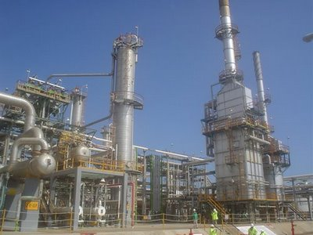
6. Régimen de Permisos
Tratamiento y Refinación del Petróleo
Permiso para realizar la actividad
Sistema de Administración de Seguridad Industrial, Seguridad Operativa y Protección al Medio Ambiente
Impacto y riesgo ambiental
Plan de Prevención de Accidentes
Licencia Única Ambiental
Cédula de Operación Anual
En su caso, cambio de uso de suelo forestal (nuevas instalaciones)
Lodos de la separación primaria de aceite/agua
Lodos Plantas de Tratamiento de Aguas Residuales / Tanques de Almacenamiento

Slide 25
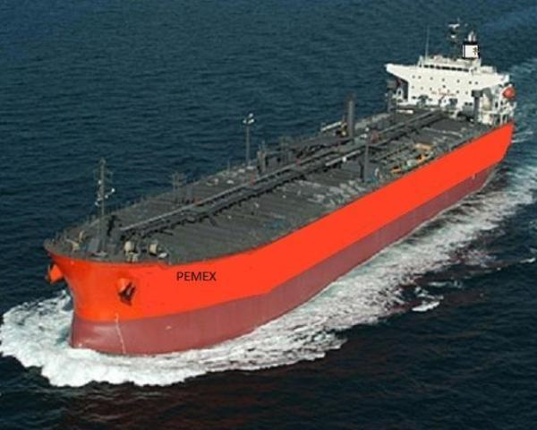
6. Régimen de Permisos
Transporte por buque
Permiso para realizar la actividad
Certificado de Navegabilidad
Seguros contra daños ambientales
Lavado de tanques
Remediación por accidentes
Vertimentos en zonas marinas mexicanas
Respuesta en situaciones de emergencia

Slide 26

6. Régimen de Permisos
Transporte por ductos
Permiso para realizar la actividad
Impacto ambiental: regional / particular
Impacto Social
Cambio de uso de suelo forestal
Sistema de Administración de Seguridad Industrial y Operativa
Sistema integrados: aspectos ambientales

Slide 27
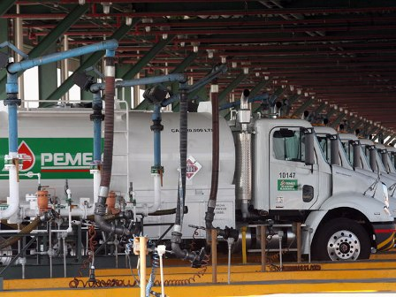
6. Régimen de Permisos
Distribución por auto tanque
Permiso para realizar la actividad
Autorización de la SCT
Actividad altamente riesgosa (Listado SEMARNAT): sustancia y cantidades de reporte
Sustancias y materiales peligrosos (Listado SCT)
Limpieza y manejo de remanentes

Slide 28
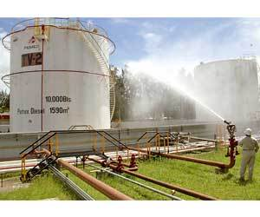
6. Régimen de Permisos
Almacenamiento
Permiso para realizar la actividad
Terminales de Almacenamiento y Reparto (TARs)
Impacto y riesgo ambiental
En su caso, cambio de uso de suelo forestal
Sistema de Administración de Seguridad Industrial, Seguridad Operativa

Slide 29
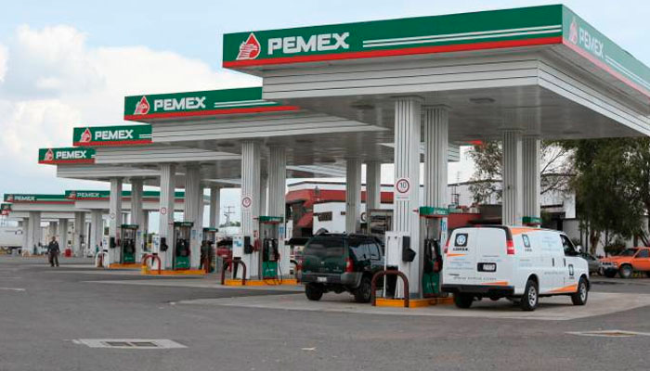
6. Régimen de Permisos
Comercialización
Permiso para realizar la actividad
Impacto ambiental
Estudio de riesgo (cuando rebase 10,000 barriles de almacenamiento)
Programa de construcción
Programa de mantenimiento
Sistema de seguridad (protección de equipos e instalaciones)
Sistema de recuperación de vapores (fase I y fase II)

Slide 30
6. REGULACIONES ADMINISTRATIVAS APLICABLES A ESTACIONES DE SERVICIO
Principales Normas Oficiales que impactan en la operación de una estación de servicio
NOM-EM-001-ASEA-2015 | Diseño, construcción, mantenimiento y operación de estaciones de servicio.
NOM-161-SEMARNAT-2011 | Criterios para clasificar a los Residuos de Manejo Especial y determinar cuáles están sujetos a Plan de Manejo; el listado de los mismos, el procedimiento para la inclusión o exclusión a dicho listado; así como los elementos y procedimientos para la formulación de los planes de manejo.

Slide 31
7. Impacto Social y Plan de Gestión
La Ley de Hidrocarburos prevé que los proyectos de infraestructura de los sectores público y privado en la industria de Hidrocarburos atenderán los principios de sostenibilidad y respeto de los derechos humanos de las comunidades y pueblos de las regiones en los que se pretendan desarrollar (art. 118).
Los interesados en obtener un permiso o una autorización para desarrollar proyectos en materia de Hidrocarburos, así como los Asignatarios y Contratistas, deberán presentar a la Secretaría de Energía una evaluación de impacto social que deberá contener la identificación, caracterización, predicción y valoración de los impactos sociales que podrían derivarse de sus actividades, así como las medidas de mitigación y los planes de gestión social correspondientes, en los términos que señale el Reglamento de esta Ley.
La Secretaría de Energía emitirá la resolución y las recomendaciones que correspondan.
La resolución deberá ser presentada por los Permisionarios o Autorizados para efectos de la autorización de impacto ambiental.

Slide 32

7. Impacto Social y Plan de Gestión
Identificación de comunidades y pueblos ubicados en el área de influencia de un proyecto en materia de hidrocarburos
Identificación, caracterización, predicción y valoración de consecuencias para la población
Medidas de mitigación y planes de gestión social
Proyectos de infraestructura de los sectores público y privado
Principios de sostenibilidad y respecto de los derechos humanos de las comunidades y pueblos de las regiones en las que se pretende desarrollar el proyecto

Slide 33
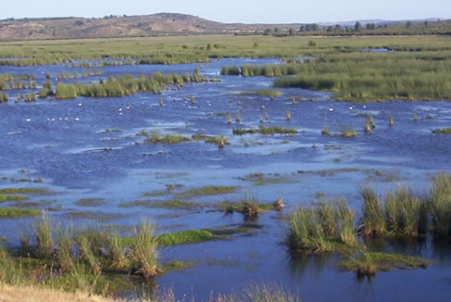
8. Impacto Ambiental
Factores clave en la regulación ambiental
Protección de los ecosistemas
Gestión y manejo de residuos
Control de emisiones
Descargas de aguas residuales
Protección de los ecosistemas:
Medidas de mitigación y compensación
Cambio de uso de suelo
Sistema de Administración
(Sistema Industrial y Operativa)
Situaciones de contingencia
ambiental/ emergencia ecológica

Slide 34

8. Impacto Ambiental
Sistema de Administración de Seguridad Industrial, Seguridad Operativa y Protección al Medio Ambiente, que deberán prever los estándares, funciones, responsabilidades y encargados de la Seguridad Industrial, Seguridad Operativa y protección al medio ambiente.
Situaciones de Contingencia (Ambiental) / Emergencia Ecológica.
Cumplimiento de medidas de mitigación y compensación en impacto ambiental.

Slide 35
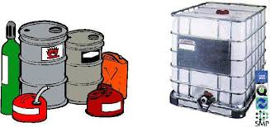

8. Impacto Ambiental
Gestión y manejo de residuos:
Planes de manejo (Refinerías y TARS)
Residuos peligrosos
Residuos de manejo especial
Residuos en general
Valorización
Bitácora de residuos y manifiestos
Registro de Pruebas
Control de emisiones
Licencia ambiental única
Cédula de operación anual
Puntos de muestreo
Bitácora de equipos de procesos y de control
Emergencias (paros no programados)
Zonas críticas (precontingencias ambientales)

Slide 36
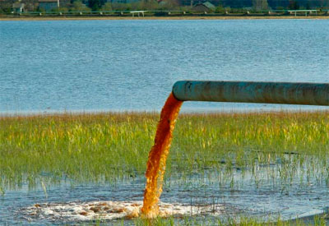
8. Impacto Ambiental
Descarga de aguas residuales
Control de descargas al alcantarillado
Separación de aceites sólidos
Conducción de agua de lluvia (drenaje)
Pozos de control y monitoreo

Slide 37
8. Impacto Ambiental
Principales Trámites:
Impacto ambiental. Trámite 60 días hábiles prorrogables. Atención en la Línea Base y Pronóstico Ambiental.
Licencia ambiental única. Trámite 40 días hábiles. Atención en cambio de procesos e incremento en la producción.
Cédula de operación anual. Trámite 20 días hábiles (forma electrónica). Descargas de aguas
residuales, generación de más de 25,000 ton de bióxido de carbono.
Registro de generador. Trámite 5 días hábiles. Planes de Manejo (Grandes Generadores).
Cambio de uso de suelo forestal. Trámite 60 días hábiles (Consejo Estatal Forestal) .
Autorización autos tanque. Certificación y Diseño ASME. (Secretaría de Comunicaciones y Transportes.
Permiso para manejo de residuos
Permiso de uso de suelo (estatal/municipal)

Slide 38
8. Impacto Ambiental
Licencia ambiental única
“Instrumento de regulación directa para establecimientos industriales de jurisdicción federal en materia de prevención y control de la contaminación en la atmósfera, que establece condiciones para su operación y funcionamiento integral conforme a la legislación ambiental” (Instructivo General, SEMARNAP, 1999).
Coordinación en un solo proceso de las obligaciones ambientales.
Trámites de impacto ambiental y riesgo, residuos peligrosos y servicios hidráulicos.
Obligatoria para establecimientos industriales, previo al inicio o incremento de sus operaciones y procesos.
Referencia IPPC Directive (Integrated Pollution Prevention and Control) *
* La Unión Europea (UE) define las obligaciones con las que deben cumplir las actividades industriales y agrícolas con un alto potencial de contaminación. Se establece un procedimiento de autorización de estas actividades y establece los requisitos mínimos que deben incluirse en todos los permisos, sobre todo en términos de contaminantes liberados. El objetivo es prevenir o reducir la contaminación de la atmósfera, agua y suelo, así como las cantidades de residuos procedentes de instalaciones industriales y agrícolas, para garantizar un alto nivel de protección del medio ambiente.

Slide 39
8. Impacto Ambiental
Licencia ambiental única
Otros Trámites
Impacto
y Riesgo Ambiental
Generación y manejo de residuos peligrosos
Uso y descargas a aguas nacionales
Licencia de funcionamiento
Emisiones a la Atmósfera
Licencia Única Ambiental
Fuentes Fijas de Jurisdicción Federal
Asbesto – Cemento y Cal – Petróleo y Petroquímica – Vidrio
Industria Química – Pinturas y Tintas – Industria Automotriz
Tratamiento de Residuos Peligrosos
Celulosa y Papel, Metalúrgica y Generación de Energía Eléctrica

Slide 40
8. Impacto ambiental
Sanciones previstas por la legislación ambiental
Disposición Legal | Monto
Ley General de Equilibrio Ecológico y Protección al Ambiente | 50 mil dsm
Ley Federal de Responsabilidad Ambiental | 600 mil dsm
Ley General de Prevención y Gestión Integral de Residuos | Remisión a LGEEPA
Ley General de Vida Silvestre | Remisión a LGEEPA
Ley de Hidrocarburos | 750 mil/7.5 millones dsm
Ley de Aguas Nacionales | 20 mil dsm

Slide 41
8. Impacto ambiental
Responsabilidad Ambiental
LGEEPA (1988) | LGPGIR (2003) | LFRA (2013) | LASEA (2014)
Directa: Impacto ambiental y desequilibrio ecológico | Directa: contaminación de sitios | Directa: acción u omisión que ocasione un daño al ambiente | Directa: sujetos regulados
Alineada con acciones colectivas | Indirecta: propietarios o poseedores de predios | Directa: acciones para evitar el incremento del daño al ambiente | Indirecta: contratista
 |  | Responsabilidad objetiva y subjetiva | Sistema de Admón. de Seguridad Industrial y Operativa
 |  | Dominio funcional de operaciones
 |  | Responsabilidad solidaria

Slide 42
9. Adecuación corporativa
PFAE
SOCIEDADES
ETAPA INICIAL
  DUE DILLIGENCE/STATUS CORPORATIVO
  REGULARIZACIÓN
ACTIVIDAD AMPLIADA
CARTA DE INTENCIÓN
EFICIENCIA OPERATIVA
DISMINUCIÓN DE COSTOS
OPTIMIZACIÓN DE OPERACIÓN
SERVICIOS COMUNES
ACTIVIDADES COMERCIALES
ASOCIACIÓN DE “ESFUERZOS”
ENTRE EMPRESAS
INDEPENDIENTES
CONVENIO
SOCIEDAD ESPECIALIZADA
REPRESENTANTE COMUN.
FRANQUICIAS Y MARCAS COMERCIALES
ASOC. EN PARTICIPACIÓN
SOCIEDADES
CREACIÓN/FUSIÓN
SA DE CV
SAPI
S DE RL
APORTACIÓN EN:
NUMERARIO
ACTIVOS
INMUEBLES
CONVENIO DE ACCIONISTAS
DERECHOS DE MINORÍAS
ESTRUCTURA
CORPORATIVA
SIMPLE
IMPORTACIÓN
TRANSPORTACIÓN
ALMACENAMIENTO
DISTRIBUCIÓN
VENTA
ALIANZAS
ASOCIACIONES
ESTRUCTURA HOLDING GRUPO(S)

Slide 43
9. Adecuación corporativa
Sociedad Anónima Mínimo dos accionistas. No se requiere de capital mínimo. Administración: Consejo de administración o administrador único. Escrutador. El acta constitutiva y los estatutos rigen la sociedad. La responsabilidad de los accionistas esta limitada al pago de sus aportaciones. Los accionistas tienen derecho del tanto para adquirir acciones de otros accionistas . El proceso de constitución tarda al menos una semana. | Sociedad de Responsabilidad Limitada Mínimo dos socios. El capital mínimo requerido debe ser acordado por los socios. Gerente General o Consejo de Gerentes No se requiere escrutador. Los Estatutos y la Escritura Constitutiva rigen la Sociedad. La responsabilidad de los socios esta limitada al pago de sus aportaciones. Todos los socios deben de acordar la transmisión de partes sociales. El proceso de constitución tarda máximo una semana | Sociedad Anónima Promotora de Inversión. Se rige por la Ley del Mercado de Valores, pero puede ser utilizado por empresas que no cotizan en Bolsa. Este vehículo es eficiente para el caso de las inversiones de diferentes grupos de inversionistas en la misma empresa con diferente nivel de inversiones. Los accionistas pueden acordar entre otros: acuerdos de no competencia, opciones sobre acciones, de salida conjunta y acuerdos de arrastre para el ejercicio derechos de voto.

Slide 44
10. Nuevos Negocios
Paradigma.
El paradigma ha cambiado, las estaciones de servicio han migrado a una integración de la comercialización e incorpora servicios asociados (v.gr. tiendas de conveniencia).
Cada vez es más frecuente encontrar que grupos de tiendas de conveniencia son propietarios o socios de estaciones de servicio. En los Estados Unidos de América existen 5 grandes cadenas de tiendas que en la actualidad cuentan con 3402 estaciones de servicio*. En México esto no nos es ajeno.
Uno de los retos para los propietarios de estaciones de servicio, particularmente las aproximadamente 5,000 estaciones de servicio que son negocios familiares atomizados, es establecer adecuados contratos de asociación con los propietarios de las cadenas de servicios o tiendas de conveniencia.
La integración comercial es viable y recomendable, sin embargo, se deben cuidar aspectos relativos a su concentración para no caer en prácticas monopólicas que se encuentran prohibidas en nuestro país.
*Kroger 1153, Walmart 1067, Sams Club 479, Costco 366, y Safeway 337

Slide 45
10. Nuevos Negocios
En EUA los comercializadores obtienen la gasolina derivado acorde a la naturaleza de su relación con los suministradores*, por lo que existen muchas formas en las que se compra la gasolina, y consecuentemente el costo de la gasolina y su disponibilidad varía mucho entre un comercializador y otro:
Grandes compañías petroleras: propietarias y operadoras de sus estaciones de servicio (menos de 5% de las 164,000 ). El 2% de las aproximadamente 115,000 tiendas de conveniencia que están vendiendo combustibles son propiedad y están operadas por una compañía petrolera. Suministran el combustible de su propia infraestructura e integran las pérdidas y ganancias a la corporación.
Comercializadores de marcas independientes: (aproximadamente el 52% de las estaciones de servicio). Suscriben contratos de suministro con compañías refinadoras. Las condiciones previstas en los contratos no son iguales para todos. Se paga una sobretasa por galón por la marca, asegurando así el suministro.
Comercializadores independientes sin marca: (aproximadamente el 43% de las estaciones de servicio). Compran la gasolina en el mercado mayorista y no hay sobretasa por uso de marca, por lo que el precio es menor. Sin embargo, no existe prioridad en el acceso a la gasolina.
* The Association for Convinience & Fuel Retailing. “How to get –and sell– gasoline? 2008.

Slide 46
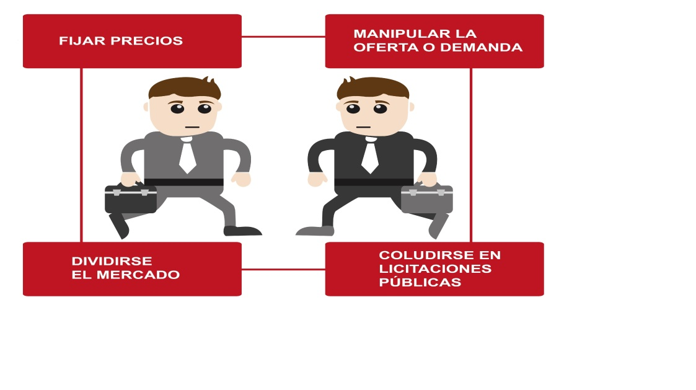
10. Nuevos Negocios
Las prácticas monopólicas son de dos tipos: relativas y absolutas.
Las relativas son los actos, contratos, convenios, procedimientos o combinaciones que realizan los agentes económicos que cuenten con poder sustancial en un mercado relevante (de manera individual o conjunta), con el objeto o efecto de:
Desplazar indebidamente a otros agentes del mercado;
Impedirles sustancialmente su acceso, o
Establecer ventajas exclusivas a favor de una o varias personas.

Slide 47
10. Nuevos Negocios
De acuerdo con la Ley Federal de Competencia Económica (LFCE), pueden considerarse prácticas monopólicas relativas las realizadas entre agentes económicos que siendo o no competidores entre sí, se adecúen a alguna de las siguientes conductas especificada en la Ley:
Segmentación de mercados a través de exclusividades;
Restricción vertical de precios;
Compras o ventas atadas;
Exclusividades;
Negativa de trato;
Boicot;
Depredación de precios;
Descuentos por lealtad o transacciones condicionadas;
Subsidios cruzados;
Discriminación de precios;
Elevación de los costos de un rival;
Negativa de trato de un insumo esencial, y
Estrechamiento de márgenes de insumos esenciales.

Slide 48
10. Nuevos Negocios
En la integración de nuevos negocios se debe tomar en cuenta lo previsto por el artículo 83 de la Ley de Hidrocarburos:
“La Comisión Reguladora de Energía, con la opinión de la Comisión Federal de Competencia Económica, establecerá las disposiciones a las que deberán sujetarse los Permisionarios de Transporte, Almacenamiento, Distribución, Expendio al Público y comercialización de Hidrocarburos, Petrolíferos y Petroquímicos, así como los usuarios de dichos productos y servicios, con objeto de promover el desarrollo eficiente de mercados competitivos en estos sectores. Entre otros aspectos, dichas disposiciones podrán establecer la estricta separación legal entre las actividades permisionadas o la separación funcional, operativa y contable de las mismas; la emisión de códigos de conducta, límites a la participación en el capital social, así como la participación máxima que podrán tener los agentes económicos en el mercado de la comercialización y, en su caso, en la reserva de capacidad en los ductos de Transporte e instalaciones de Almacenamiento…”

Slide 49
10. Nuevos Negocios
El propio artículo 83 establece la prohibición expresa de que las personas que, directa o indirectamente, sean propietarias de capital social de usuarios finales, productores o comercializadores de Hidrocarburos, Petrolíferos y Petroquímicos que utilicen los servicios de Transporte por ducto o Almacenamiento sujetos a acceso abierto, solamente podrán participar, directa o indirectamente, en el capital social de los Permisionarios que presten estos servicios cuando dicha participación cruzada no afecte la competencia, la eficiencia en los mercados y el acceso abierto efectivo, para lo cual deberán:
Realizar sus operaciones en sistemas independientes, o
Establecer los mecanismos jurídicos y corporativos que impidan intervenir de cualquier manera en la operación y administración de los Permisionarios respectivos.
En todo caso, la participación cruzada a la que se refiere el segundo párrafo de este artículo y sus modificaciones deberán ser autorizadas por la Comisión Reguladora de Energía, quien deberá contar previamente con la opinión favorable de la Comisión Federal de Competencia Económica.

Slide 50
9. Nuevos Negocios
Las prácticas monopólicas absolutas, menos comunes, son prácticas conocidas como acuerdos colusorios o cárteles económicos, que se materializan a través de convenios entre agentes económicos competidores entre sí –que participan en el mismo mercado– a fin de manipular precios o cantidades, repartirse segmentos de mercado o coordinar posturas en licitaciones.
Mercado de importación y exportación de combustibles
Como se desprende del diagnóstico y prospectiva del mercado de combustibles, el incremento en las importaciones de combustible generan un nicho de mercado para los empresarios gasolineros, sin embargo, se deben tener en cuenta los aspectos asociados como el transporte y almacenamiento de combustibles, así como de sus especificaciones de calidad (NOM-M-005-CRE-2015).
Sí es factible desarrollar la actividad pero se deben formalizar negocios tendentes a garantizar el almacenamiento y transporte de gasolinas, así como la red de distribución y venta a menudeo.
La importación y exportación de combustibles está libre del pago de aranceles.

Slide 51
10. Nuevos Negocios
Refinación de gasolinas.
Si bien la instalación y operación de una refinería de gran capacidad tiene costos muy elevados, existen plantas de refinación pequeñas con una relativa eficiencia operativa y costos de instalación que si bien considerables, pueden ser asumidos por un grupo de empresarios gasolineros de una región para el abasto de sus estaciones de servicio. En el análisis económico y obtención de permisos juegan un papel principal.
Electrolineras
El uso de automóviles híbridos y eléctricos irá en aumento y, sin duda alguna, representa un nicho de mercado para los empresarios gasolineros, quiénes pueden agregar isletas para el despacho de energía eléctrica para ese tipo de vehículos.
Estaciones de Gas LP para carburación
El negocio requiere sin duda de un minucioso estudio de mercado para determinar la viabilidad del negocio atendiendo al número de potenciales consumidores .

Slide 52
10. Nuevos Negocios
Los empresarios gasolineros deben integrarse al nuevo paradigma que se está gestando en el mercado de combustibles de México, sin embargo, es indispensable que analicen a profundidad el origen de los recursos de los inversionistas y las opciones legales para participar, como son, entre otras:
Franquicias;
Adquisiciones;
Fusiones;
Alianzas, y
Asociaciones.
De igual forma resalta por su importancia una acuciosa revisión de los derechos y obligaciones previstos en los instrumentos legales inherentes a:
Contratos de importación y exportación de combustibles;
Contratos de compra de combustibles (costos en base a volumen, márgenes de utilidad, ventas normalizadas/mermas, forma de garantizar las utilidades, etc.);
Contratos de transporte y almacenamiento, y
Contratos de distribución.

Slide 53
GESTIÓN DE RIESGOS EN LOS PROYECTOS ENERGÉTICOS
EN LA EJECUCIÓN DE PROYECTOS EXISTEN RIESGOS OPERATIVOS QUE DEBEN SER PREVISTOS Y GESTIONADOS.
EN LOS PROYECTOS A EJECUTAR EN MÉXICO, CONVIENE CONSIDERAR FACTORES ORIGINADOS EN LOS ANTECEDENTES Y CARACTERÍSTICAS DE NUESTRO ENTORNO.
LA ACTUACIÓN DE PEMEX Y CFE, COMO MONOPOLIOS DEL ESTADO, ERA ACEPTADA INCLUSO CUANDO NO FUERA EQUITATIVA, REGULAR, APEGADA A LA NORMA, O ÉSTA NO EXISTIERE. HOY LAS CIRCUNSTANCIAS HAN CAMBIADO.
LA IDENTIFICACIÓN, EVALUACIÓN Y ACCIÓN PARA EVITAR LA OCURRENCIA DE POSIBLES RIESGOS O REDUCIR SUS CONSECUENCIAS NEGATIVAS, ES UN RETO PARA LAS EMPRESAS QUE ESTÁN INICIANDO OPERACIONES EN EL NUEVO MERCADO MEXICANO.
EL GOBIERNO MEXICANO Y LAS EMPRESAS ESTÁN IMPULSANDO NUEVAS FORMAS DE TRABAJO, CON NUEVAS REGULACIONES Y MEJORES CONDICIONES.
NO OBSTANTE, HAY QUE PREVER POSIBLES ACCIONES QUE PROVOQUEN PÉRDIDAS E INCUMPLIMIENTO DE LAS OBLIGACIONES CONTRACTUALES DE LAS PREVISTAS EN LOS PERMISOS.

Slide 54
CERTEZA Y SEGURIDAD JURÍDICA
EXCESO DE NORMAS
SOBRERREGULACIÓN
LAGUNAS
CONTRADICCIONES
INTERPRETACIONES ADVERSAS
ADMINISTRACIÓN Y SEGUIMIENTO DEL CONTRATO
MATRIZ DE OBLIGACIONES
SEGUIMIENTO AL CUMPLIMIENTO
RECTIFICACIÓN DE ACCIONES
INFORMES PARA AUTORIDADES
F A C T O R E S
SUJETOS Y GRUPOS CON INTERESES
ALCANCE DE IMPACTO SOCIAL
DEFINICIÓN DE PASIVOS
PRECISIÓN Y ALCANCE DE LAS OBLIGACIONES DEL PERMISIONARIO
PLAN DE GESTIÓN INADECUADO
CUMPLIMIENTO DE OBLIGACIONES
VINCULACIÓN CON COMUNIDADES
REGULACIÓN COMPLICADA
LAGUNAS Y CONTRADICCIONES
AVALÚOS
PROCEDIMIENTO AGRARIO PARA DERECHO DE VÍA
INTERESES AJENOS
OCUPACIÓN SUPERFICIAL Y DERECHOS DE VÍA
VÍNCULOS Y COMUNICACIÓN CON AUTORIDADES
GESTIONES Y PERMISOS DE AUTORIDADES LOCALES
NORMATIVIDAD LOCAL
PRÁCTICAS PÚBLICAS LOCALES
BUROCRACIA
ABUSOS IMPOSITIVOS LOCALES
ORGANIZACIONES GREMIALES
SEGURIDAD PÚBLICA
IDENTIFICACIÓN DE GRUPOS Y SUJETOS
COORDINACIÓN CON AUTORIDADES
ACCIONES AD HOC.

Slide 55
12. Consideraciones finales
El crecimiento de la economía y de las zonas urbanas plantean retos para la seguridad energética del país y nichos de oportunidad en el abasto de combustibles líquidos a lo largo de toda la cadena de suministro porque:
  Se ha incrementado el volumen de importaciones de gasolina y diésel, por la disminución de la producción nacional originada en los rezagos de mantenimiento y equipos de Pemex TRI.
  La infraestructura para el transporte, el almacenamiento y la distribución de petrolíferos está rezagada y caduca en algunos casos.
  Las TAR están saturadas y mal distribuidas, incrementando los costos de transporte.
  Los ductos están concentrados en el Centro y Noreste y no cubre ni la mitad de las TAR.
  El transporte por auto-tanque limita los cargamentos e incrementa los costos.
  Las terminales marítimas requieren ampliarse y mejorar su capacidad operativa.
  El transporte por carro-tanque carece de la especialización necesaria.
  El número de las estaciones de servicio no es el adecuado. En la región centro es de 5,500 por 1.
  La ubicación de las gasolineras está concentrada en algunas regiones, limitando opciones y competencia.

Slide 56
12. Consideraciones finales
La apertura a la inversión privada generada por la Reforma Energética, ofrece oportunidades, y mecanismos para remontar los obstáculos en virtud de que:
  La transformación industrial, la refinación, las actividades de logística y la comercialización es una inversión y actividad de libre emprendimiento, previo permiso de SENER o CRE.
  La liberación de las importaciones de gasolina y diésel es un nicho de negocio y además cimenta el abasto y la competitividad.
  Las leyes de la Reforma Energética y la Ley de Puertos permiten la participación privada y el acceso abierto a la infraestructura portuaria, para recepcionar las importaciones y para llevar a cabo el transporte por cabotaje.
  La apertura a los privados de la transportación por ducto y autotanque y el almacenamiento representa oportunidades de negocio, siempre que mejore la conectividad entre puntos de importación, refinerías, terminales de almacenamiento, centros de consumo y estaciones de servicio.
  La infraestructura logística de petrolíferos, debe ser operada bajo criterios de acceso abierto, no discriminatorio.
  La CRE regulará estas actividades, establecerá las tarifas para el uso de la infraestructura así como la manera como Pemex debe dar el servicio y dar acceso a su infraestructura mediante temporadas abiertas que permitirán reservar capacidad

Slide 57
12. Consideraciones finales
  La apertura a los privados de la transportación por ducto y el almacenamiento representa oportunidades de negocio, siempre que mejore la conectividad entre puntos de importación, refinerías, terminales de almacenamiento, centros de consumo y estaciones de servicio.
  A medida que se avanza en la liberalización de los mercados de gasolina y de diésel en 2018, el desarrollo de nuevas estaciones de servicio presenta atractivas oportunidades de inversión.
  Se requiere la participación privada para el desarrollo de nuevos proyectos y la consolidación de mercados abiertos, eficientes y competitivos.
  Ante el cambio de paradigma del sector, los empresarios gasolineros pueden y deben optar por el establecimiento de alianzas, asociaciones, fusiones, franquicias, que garanticen el abasto de combustible a precios razonables y la maximización de sus inversiones.
  El establecimiento de estas nuevas formas de hacer negocio requiere de un minucioso análisis económico y la revisión de los derechos, obligaciones, modalidades y condiciones contenidos en los instrumentos jurídicos mediante los cuales se formalicen las alianzas, asociaciones, fusiones y franquicias y se establezcan los contratos de suministro y venta de combustibles.

Slide 58
Lic. Javier Zenteno Barrios
Av. Paseo de la Reforma No. 2654, 9º piso,
Col. Lomas Altas Del. Miguel Hidalgo,
C.P. 11560 Ciudad de México, México
Tel. (55) 5281-7127, 5281-7128 y 5281-7188
javierzenteno@zlmabogados.com

Slide 59
Principal efecto jurídico de la Apertura: se restituye en la esfera de los particulares el derecho a realizar las actividades, como derecho de libre emprendimiento sujeto a permiso previo.
La apertura se origina, entre otras causas:
  Por el agotamiento del modelo del monopolio
  Por el rezago en la infraestructura y producción que impacta en la seguridad energética y en el abastecimiento de combustibles para el desarrollo y existencia cotidiana
Para cada uno de los rezagos y deficiencias a lo largo de la cadena de valor hay respuestas que son nichos de negocios:
  Ante la falta de producción, hoy se puede buscar una alianza o asociación con Pemex; comprar sus activos o emprender un nuevo proyecto de refinación. También se puede importar gasolinas.
  Ante las limitaciones en la Infraestructura logística, hoy los privados pueden crearla, ampliarla y optimizarla.
  Esta garantizado por ley que la infraestructura logística de petrolíferos sea operada bajo criterios de acceso abierto, no discriminatorio y con temporadas abiertas.
  Para ampliar el numero de estaciones, hay reglas y procedimientos claros a cargo de autoridades independientes de Pemex.
Ante la transformación del sector, los gasolineros deben optimizar su operación; adecuar su modelo de negocio; cambiar de paradigma, transformarse en prestadores de servicios diversos y generar sinergias con otros sujetos.
Jurídicamente conviene considerar lo siguiente:

Slide 60
En la adquisición de gasolinas y diésel, de la relación con los suministradores, dependerá precio; abastecimiento; calidad homogénea, y disponibilidad.
Se puede adquirir de i) grandes compañías petroleras que manejan su propio modelo, cobran derechos por uso de marca y garantizan el suministro ; ii) comercializadores de marcas independientes que contratan con refinadoras, que cobran sobretasa para asegurar el suministro y iii) comercializadores independientes sin marca, que compran en el mercado mayorista, no hay cobro por marca, pero no se garantiza el abastecimiento.
Deben cuidarse las prácticas monopólicas relativas que están prohibidas por ley. (actos y contratos para desplazar o impedir el acceso a terceros; establecer ventajas indebidas; condicionar compraventas, etc)
Debe considerarse la obligación del 83 de la Ley de Hidrocarburos que faculta a la CRE a promover la competencia en el mercado; establecer la separación legal, operativa y contable entre las diferentes actividades permisionadas; emitir códigos de conducta; limitar el capital social, etc
Esta prohibido que los tenedores de capital de usuarios, productores y comercializadores que usen transporte por ducto y almacenamiento por temporada abierta, afecten la competencia; los mercados y el acceso abierto. La CRE debe autorizar.
Se negociarán nuevos modalidades de contratos de importación y exportación; de compra de combustibles con base en volumen; márgenes de utilidad; ventas normalizadas/mermas, formas de garantizar utilidades; de transporte y almacenamiento y contratos de distribución.
Otro aspecto a considerar será la gestión de riesgos en los proyectos energéticos.

